Slide 1
Paukščių Takas ir kitos galaktikos
Skaidres rengė
Butrimonių gimnazijos
IIg. klasės mokinė
Vilija Dusevičiūtė
Mok. Danutė Šmitienė
2015m.

Slide 2
Turinys
Paukščių Takas;
Kaip atsirado Visata?;
Hablo dėsnis;
Paukščių Tako atradėjai;
Galaktikos sudėtis;
Paukščių Tako matomumas;
Andromedos galaktika;
Andromedos ir Paukščių Tako galaktikų susidūrimas;

Slide 3
Didžiausia žinoma galaktika;
Sunkiausia žinoma galaktika;
Uždavinys;
Sprendimas;
Testas;
Atsakymai;
Šaltiniai.

Slide 4
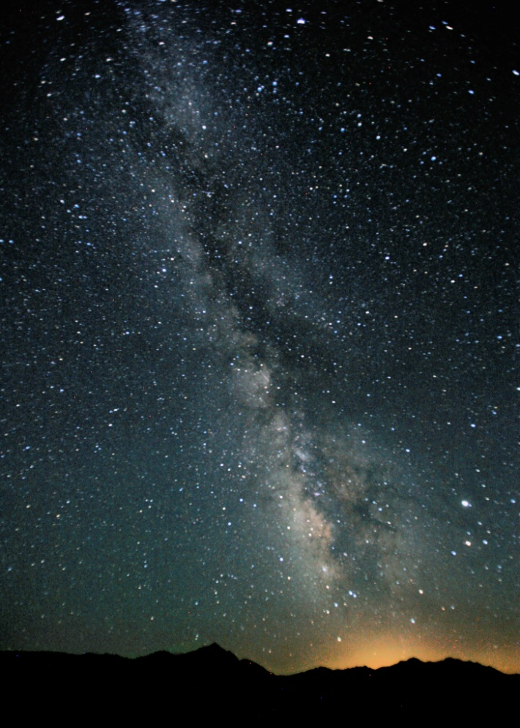
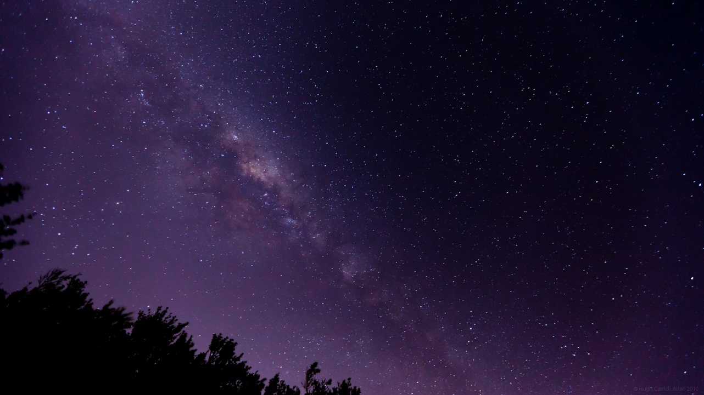
Paukščių Takas
Paukščių Takas — balzgana juosta nakties danguje, ypač gerai matoma tamsiomis, be Mėnulio naktimis.

Slide 5
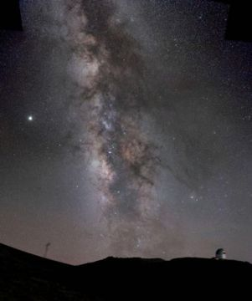
Šitaip pavadinta buvo todėl, kad rudens vakarais driekiasi per visą dangų iš šiaurės rytų pietvakarių link, t.y. maždaug sutampa su migruojančių paukščių išskridimo kryptimi.

Slide 6
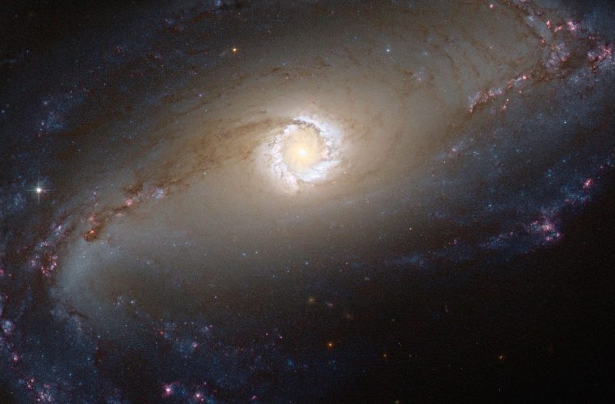
Kaip atsirado Visata?
Modernioji fizika mums sako, kad Visata atsirado iš milžiniško sprogimo. Tas sprogimas sukėlė materijos plėtimąsi, matomą dabar. Pati sprogimo teorija grindžiama prielaida, jog galaktikos tolsta viena nuo kitos.

Slide 7
Hablo dėsnis
Šį teiginį patvirtina stebimų galaktikų šviesos spektro poslinkis, aprašomas Hablo dėsniu. Hablo dėsnis teigia, kad galaktikų tolimo greitis v yra proporcingas jų nuotoliui R nuo stebėtojo. Tyrinėjant galaktikų spektrus buvo surastas raudonasis poslinkis - tai reiškia, jog galaktikos dideliu greičiu tolsta nuo mūsų, taigi Visata plečiasi.
v = H ⋅ R

Slide 8
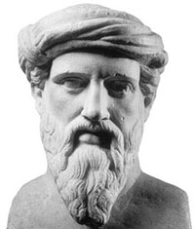
Paukščių Tako atradėjai
Paukščių taką pirmiausia mėginta moksliškai paaiškinti senovės Graikijoje. Kas iš tikrųjų yra Paukščių Takas, pirmasis teisingai suprato Pitagoras dar VI a. pr. Kr. Jis tvirtino, kad tai yra daugybės silpnų žvaigždžių, kurių akis negali matyti pavieniui, telkinys.

Slide 9
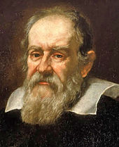
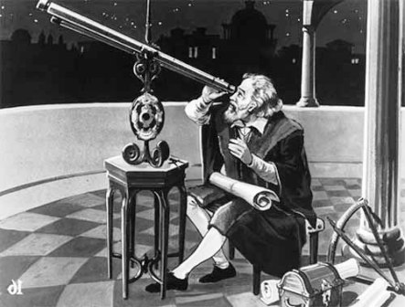
Tuo įsitikino G. Galilėjus, pažvelgęs į Paukščių Taką pro savo išrastą teleskopą.

Slide 10
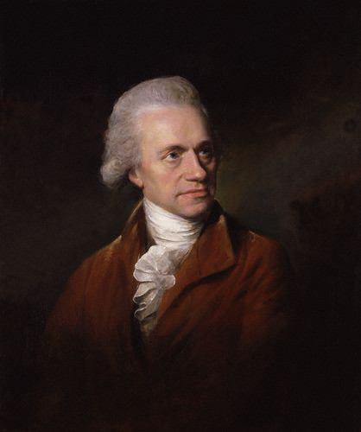
Kad Paukščių Takas yra milžiniškos žvaigždžių sistemos projekcija dangaus sferoje, įrodė anglų astronomas Viljamas Heršelis XVIII a., remdamasis žvaigždžių skaičiavimais įvairiomis dangaus kryptimis.

Slide 11
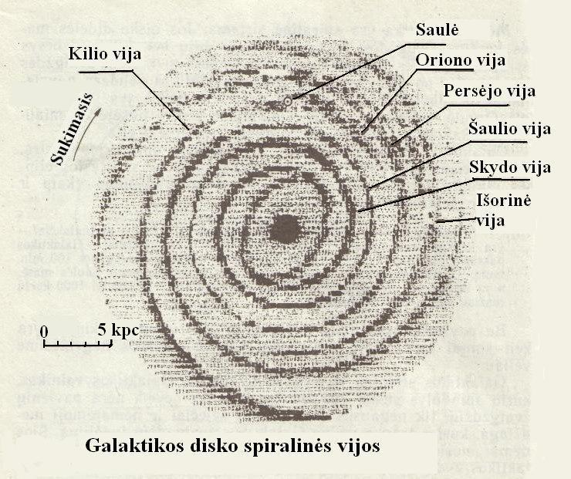
Pirmasis teisingas šios žvaigždžių sistemos modelis buvo sukurtas tik XX a. pradžioje.

Slide 12
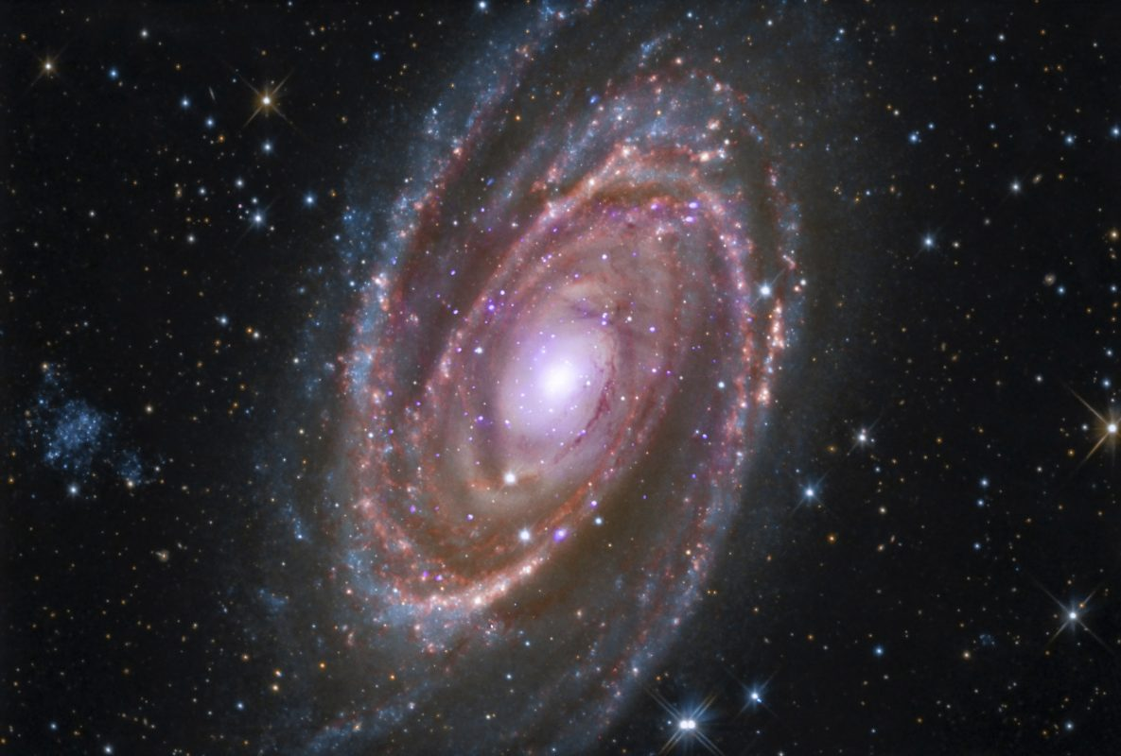
Galaktikos sudėtis
Galaktiką sudaro šimtai milijardų žvaigždžių, jų spiečių, tarpžvaigždinių dujų ir dulkių debesų, vadinamų ūkais.

Slide 13
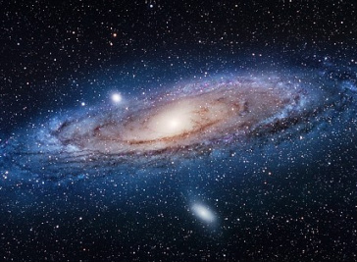
Panašių tolimesnių galaktikų, pasklidusių visomis kryptimis nuo jos, yra daugybė. Taigi ši galaktika niekuo neišsiskiria Visatoje. Paukščių Tako Galaktiką toliau vadinsime tiesiog Galaktika.

Slide 14
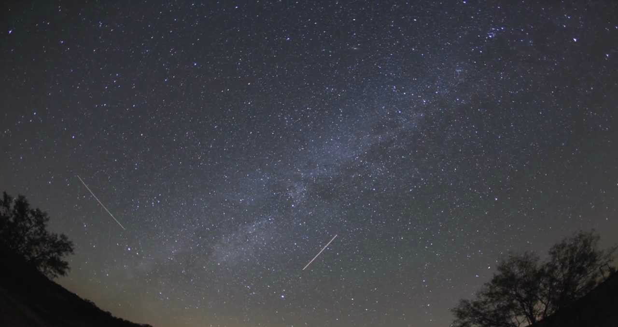
Paukščių Tako matomumas
Paukščių Takas yra siauriausias ir silpniausiai spindi žiemą ir pavasarį, kuomet driekiasi per Didžiojo Šuns, Vienaragio, Dvynių, Vežėjo, Persėjo, Kasiopėjos ir Cefėjo žvaigždynus.

Slide 15
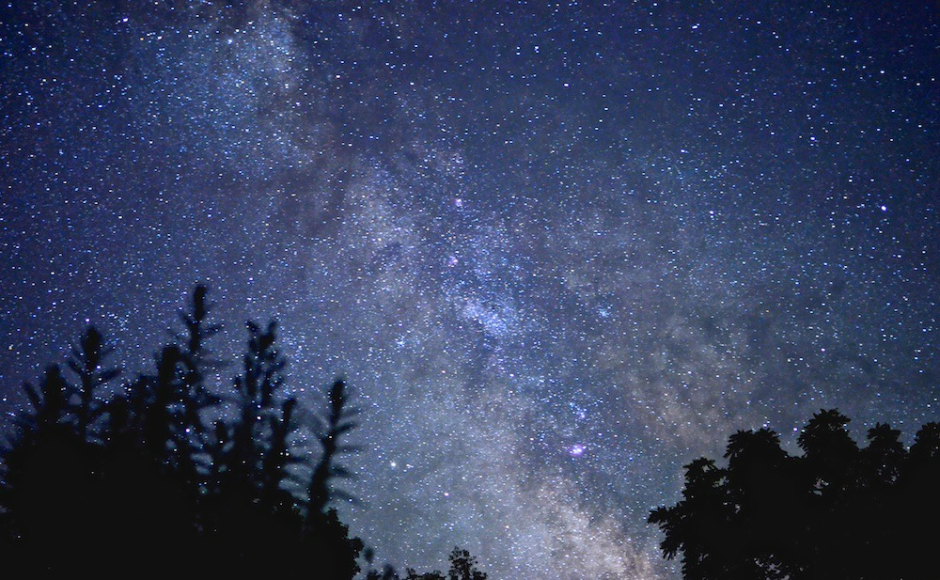
Ta Paukščių Tako dalis, kuri matoma vasarą ir rudenį, yra daug šviesesnė.

Slide 16
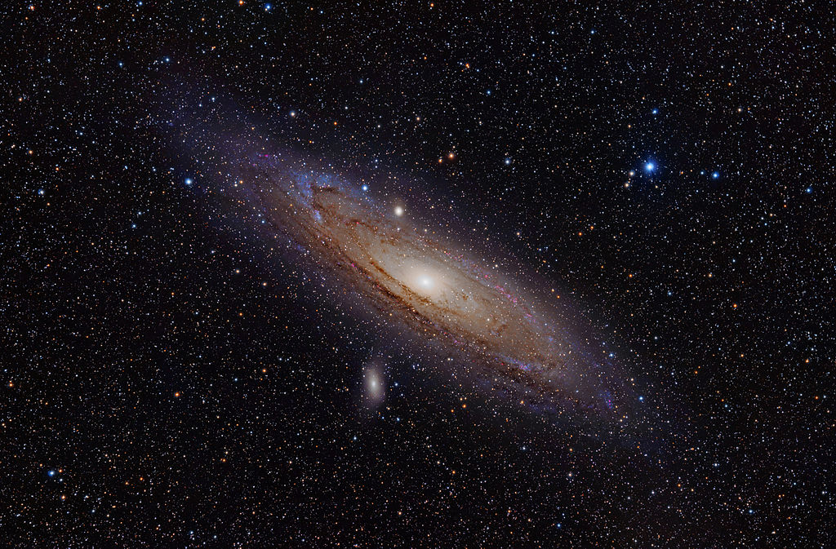
Andromedos galaktika
Andromedos galaktika arba Andromedos ūkas – ryškiausia šiaurinio dangaus pusrutulio galaktika.

Slide 17
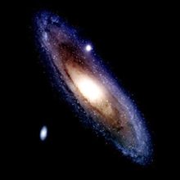
Galaktika danguje užima maždaug penkiskart didesnį plotą nei Mėnulio pilnatis, tačiau žiūrint plika akimi neatrodo didelė, nes tik centrinė dalis yra pakankamai ryški. Ji
yra vienintelė galaktika,
kurią galime matyti iš
žemės.

Slide 18
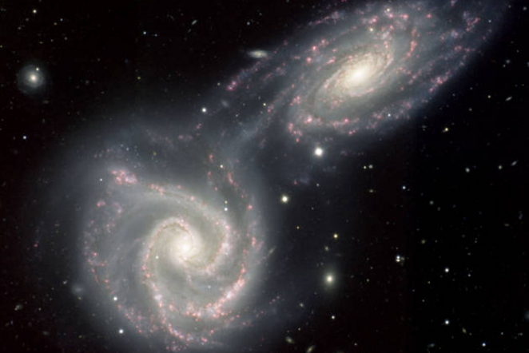
Andromedos ir Paukščių Tako galaktikų susidūrimas
Atstumas iki Andromedos spiralinės galaktikos apie 2,6 (2.5×1019 km) milijonų šviesmečių. Andromedos galaktika artėja prie mūsų Galaktikos ~300 km/s greičiu. Kaip manoma, Paukščių Tako ir Andromedos galaktikos susidurs maždaug po 4,5 milijardų metų.

Slide 19
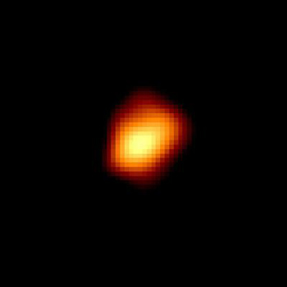
Ilgą laiką buvo manoma, jog galaktikos skersmuo apie 160000 šviesmečių, tačiau 2007 metais rasta net už 5000000 šviesmečių nutolusių raudonųjų milžinių, kurios vis dar tebesisuka apie šią galaktiką, taigi yra jos dalis.

Slide 20
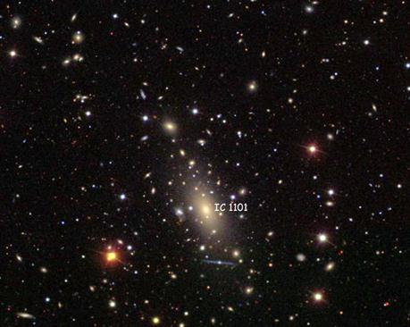
Didžiausia žinoma galaktika
Didžiausia žinoma galaktika yra IC 1101, esanti Gyvatės žvaigždyne. Jos plotis siekia 6 mln. šviesmečių, tad ji 50 kartų platesnė nei Paukščių takas.

Slide 21
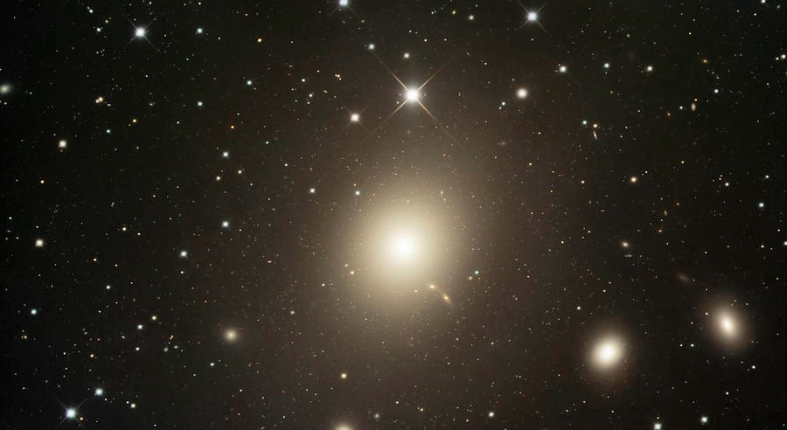
Sunkiausia žinoma galaktika
Galaktika susidarė per ilgą laiką susijungus kelioms mažesnėms galaktikoms. Tačiau sunkiausia žinoma galaktika yra Messier 87, jos plotis tesiekia 5 mln. šviesmečių, o svoris 200 kartų viršija Paukščių Tako svorį.

Slide 22
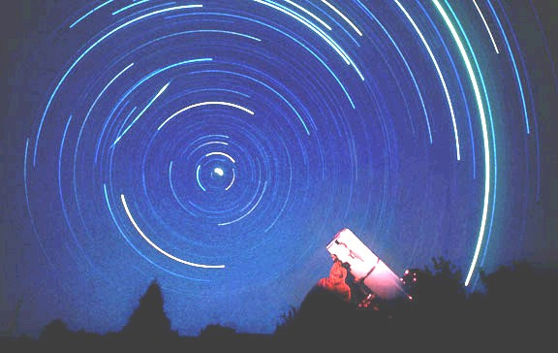
Uždavinys
Kiek laiko astronomas užtruko fotografuodamas šį vaizdą? Atsakymą išsamiai pagrįskite.

Slide 23
Sprendimas
Nuotraukoje užfiksuotas dangaus sukimasis apie Šiaurinį dangaus polių. Žvaigždės nuotraukoje brėžia lankus, nes Žemė sukasi apie savo ašį. Per žvaigždinę parą kiekviena žvaigždė danguje nubrėžia apskritimą, t.y. lanką lygų 360°.

Slide 24
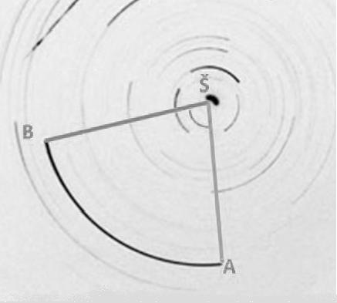
Taigi, galime išmatuoti, kokią dalį apskritimo nuotraukoje nubrėžė ši žvaigždė. Su matlankiu išmatuojame pažymėtą kampą.

Slide 25
∠AŠB ≈ 80°
Sudarome proporciją:
Atsakymas:
Astronomas fotografuodamas šį vaizdą užtruko apie 5,3 valandos.

Slide 26
Testas
Kodėl Paukščių Takas pavadintas būtent taip?
Kas ir kur pirmasis teisingai suprato kas yra Paukščių Takas?
Kas pirmasis pamatė Paukščių Taką per teleskopą?
Kas pirmasis įrodė, jog Paukščių Takas yra milžiniškos žvaigždžių sistemos projekcija dangaus sferoje?
Koks dėsnis remiasi galaktikų tolimo greičiu?

Slide 27
Kada geriausiai matomas Paukščių Takas?
Kaip kitaip vadinama Andromedos galaktika?
Kaip vadinasi galaktika, kurią galime matyti iš
Žemės?
Kokia yra didžiausia žinoma galaktika?
Kokia yra sunkiausia žinoma galaktika?

Slide 28
Atsakymai
Maždaug sutampa su migruojančių paukščių išskridimo kryptimi.
Senovės Graikijoje, Pitagoras.
Galilėjas Galilėjus.
Viljamas Heršelis.
Hablo dėsnis.
Vasarą ir rudenį.
Andromedos ūku.
Andromedos galaktika.
IC 1101.
Messier 87.

Slide 29
Šaltiniai
http://lt.wikipedia.org/wiki/Andromedos_galaktika
http://lt.wikipedia.org/wiki/Galaktika
http://lt.wikipedia.org/wiki/Pauk%C5%A1%C4%8Di%C5%B3_Takas
Vladas Valentinavičius ,,Fizika’’ vadovėlis X klasei.
http://lt.wikipedia.org/wiki/Hablo_d%C4%97snis
http://www.fotonas.su.lt/studdarbai/astronomija/priedai/visatosevoliucija.html
http://www.technologijos.lt/n/mokslas/astronomija_ir_kosmonautika/straipsnis?name=straipsnis-3342
http://www.iliustruotasismokslas.lt/?PublicationId=BBB505EB-F100-4837-B54B-D5A8C4673FA8&SiteId=D988D823-101C-4568-83D7-F0078DC178E0

